Slide 1
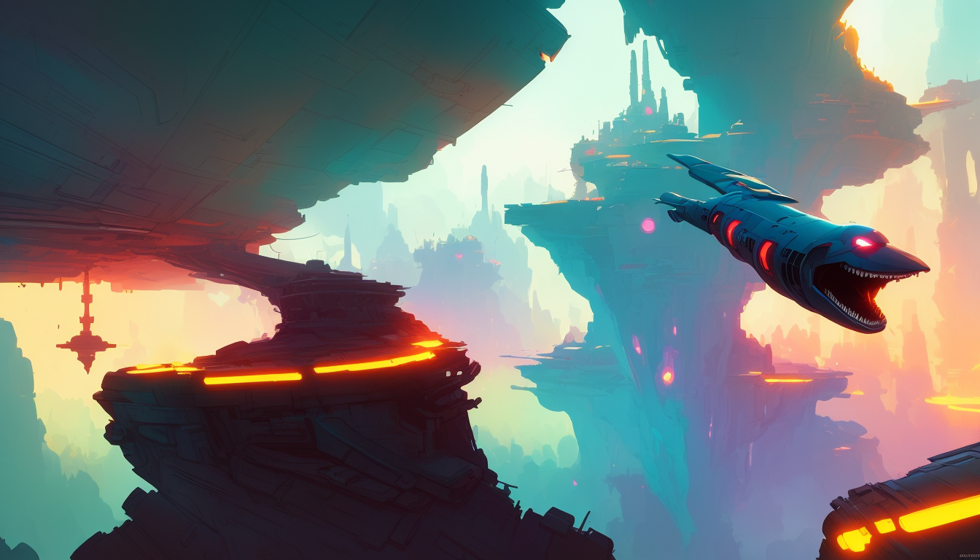

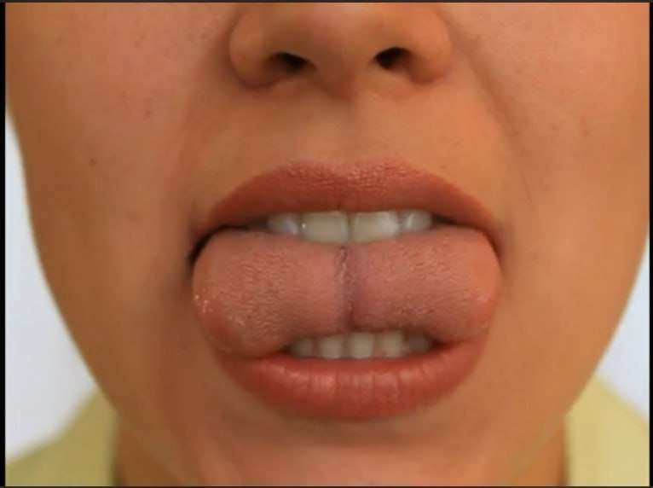















Млинець
Відкрити рот, широкий та розслаблений язик покласти на нижню губу.
Кішка
Відкрити рот. Кінчик язика вперти у нижні зуби, язик вигнути вгору.
Паркан
Посміхнутися (зуби видно). Утримувати губи в такому положенні
Дуємо на кішку
Відкрити рот. Кінчик язика вперти у нижні зуби, язик вигнути вгору, подути.

